Slide 1
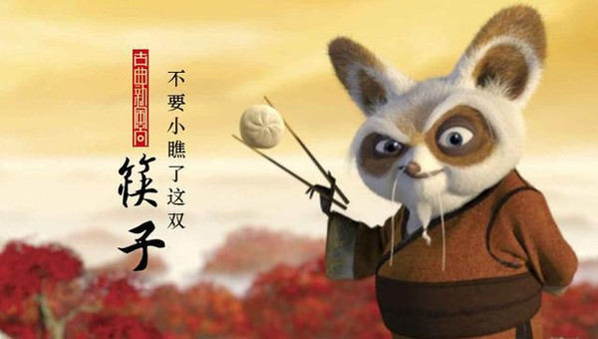
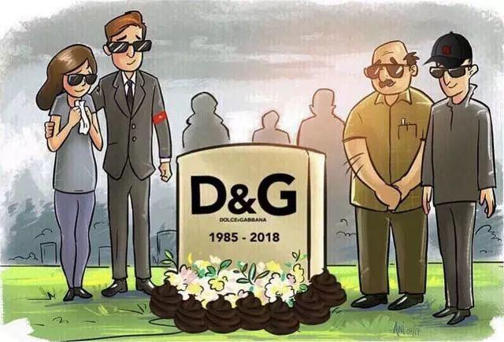
你知道这个梗吗

Slide 2


Slide 3
DG辱华被全面抵制，根源在于其没有尊重
3.1世界文化的多样性

Slide 4
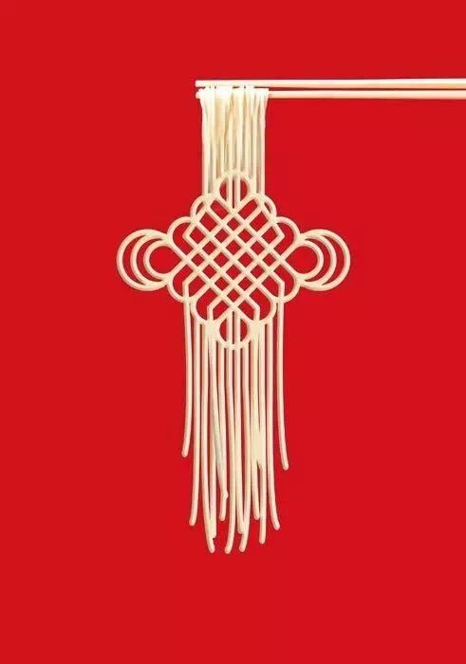
预习提纲
1.世界文化多样性的表现是什么
2.为什么世界文化具有多样性？
3.如何尊重文化多样性？

Slide 5

感知文化多样性
今有佳节，且歌且贺

Slide 6
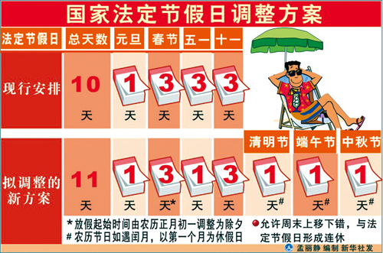
我国为什么要重视保护传统节日？

Slide 7
感知文化多样性
我有遗风，且珍且惜

Slide 8
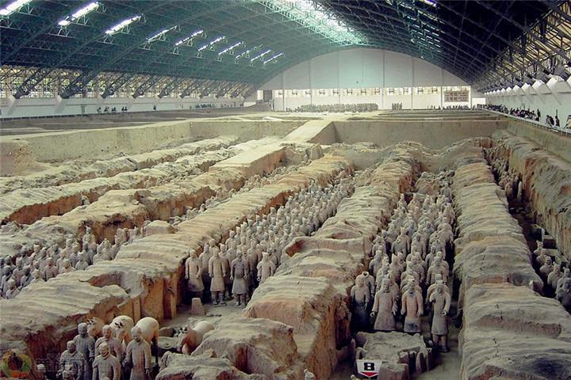
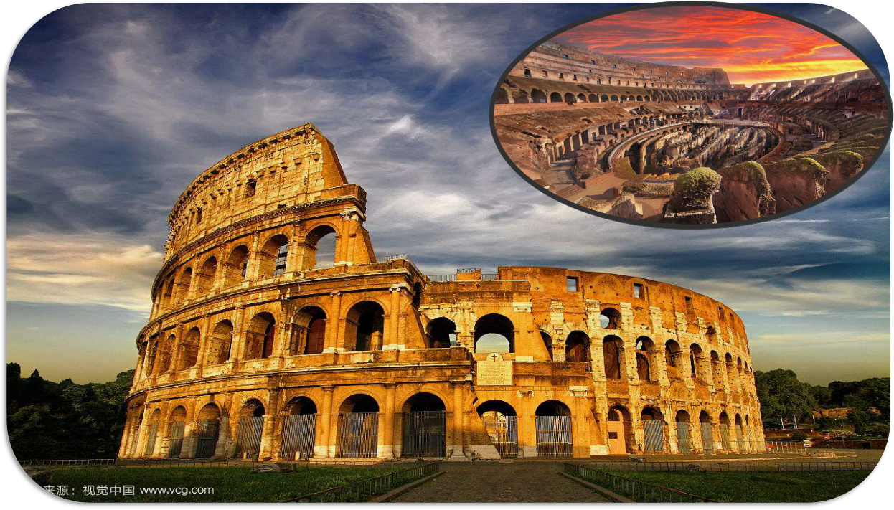
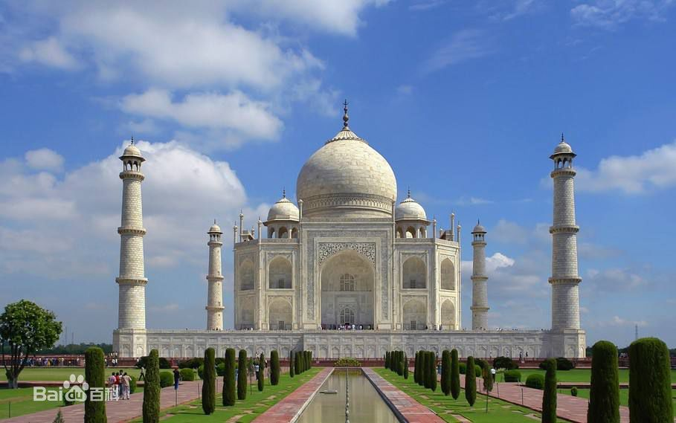
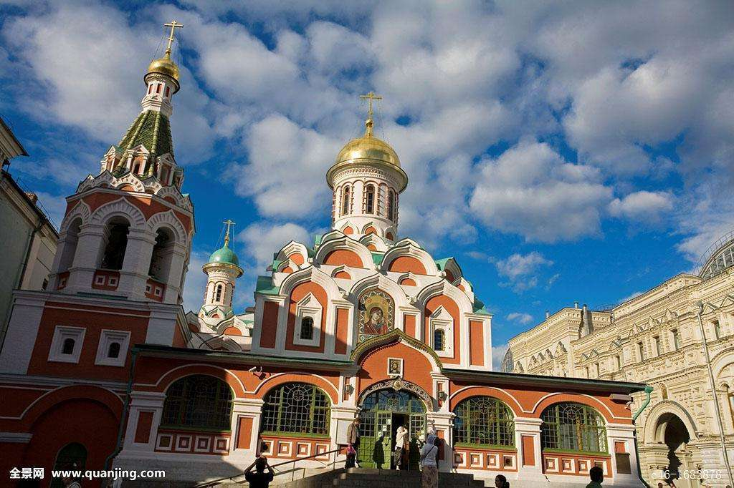
秦始皇陵兵马俑
意大利古罗马圆形竞技场
俄罗斯克里姆林宫
印度
泰姬陵
为什么世界各国都十分重视保护本国、本民族的文化遗产?

Slide 9
一、异彩纷呈,交相辉映（感知文化多样性）
1.民族文化的地位
2.民族文化的表现
独特标识
民族文化的作用：p32
民族节日和文化遗产
（1）民族节日
①含义
②作用
（2）文化遗产
①地位
②作用

Slide 10
透视文化多样性
东方文明，尽在筷箸

Slide 11
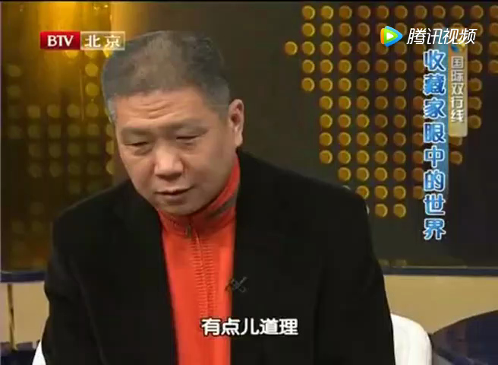

Slide 12
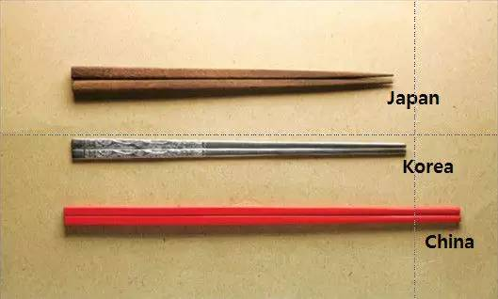
中日韩的筷子文化
筷子是东亚文化圈普遍使用的餐具，其造型设计十分符合东亚的饮食习惯。尤其值得一提的是，受古代汉文化的影响，日韩在效仿中国筷子的同时，又受到其历史和本土化的影响，演变出符合各自国情的筷子。
中国筷子平头，日本筷子尖头，韩国筷子金属，为何同祖同根同为筷子，却有此差异?
思考：从中日韩三国的筷子文化，可以说明不同文化之间有什么内在联系？

Slide 13
二、透视文化多样性
1.世界文化与民族文化的关系
中日韩三国的筷子各具特色，符合各自的饮食习惯,说明文化是世界的还是民族的？
（1）文化是民族的
各民族都有自己的文化个性和特征。
各民族间经济的和政治的、历史的和地理的等多种因素的不同，决定了各民族文化之间存在着差异。

Slide 14
受古代中国汉文化的影响，中日韩三国的筷子又有着诸多相似之处，说明文化是世界的还是民族的？
（2）文化是世界的
各民族文化都是世界文化中不可缺少的色彩。
由于世界各民族的社会实践有共性，有普遍规律，在实践中产生和发展的不同民族文化也有共性和普遍规律。
2.文化多样性的地位
文化多样性是人类社会的基本特征，也是人类文明进步的重要动力。

Slide 15
尊重文化多样性
别样拜年，尽得人心

Slide 16
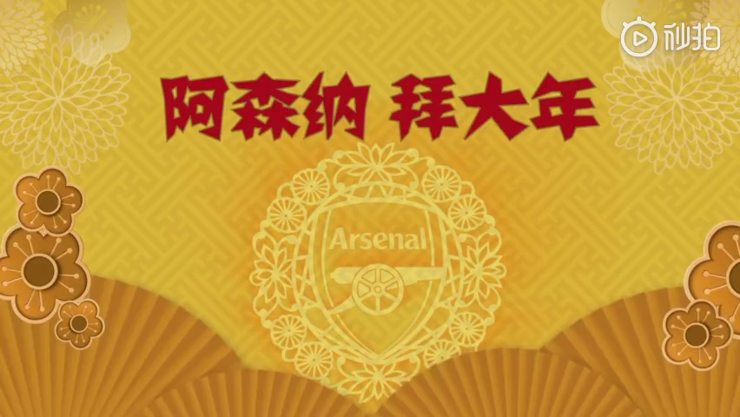

Slide 17
三、尊重文化多样性
1、尊重文化多样性的原因
（1）
文化多样性是人类社会的基本特征，是人类文明进步的重要动力。
（2）
尊重文化多样性是发展本民族文化的内在要求
只有保持世界文化的多样性，世界才更加丰富多彩，充满生机与活力。
尊重文化多样性是实现世界文化繁荣的必然要求。
（3）
（4）

Slide 18
2、怎样尊重文化多样性
既要认同本民族文化，又要尊重其他民族文化，相互借鉴，求同存异，尊重世界文化多样性，共同促进人类文明繁荣进步。
态度
怎么做
原则
遵循各民族文化一律平等的原则。
首先要尊重自己民族的文化，培育发展好本民族文化。
要求
在文化交流中，要尊重差异，理解个性，和睦相处，共同促进世界文化的繁荣。

Slide 19
知识拓展：怎样尊重文化多样性完整版
（1）正确态度。既要认同本民族文化，又要尊重其他民族文化，相互借鉴，求同存异，尊重世界文化的多样性，共同促进人类文明繁荣进步。
（2）坚持的原则。必须遵循各民族文化一律平等原则。
（3）在文化交流中，要尊重差异，理解个性，和睦相处，共同促进世界文化的繁荣。
（4）反对封闭主义和民族虚无主义。
（5）我们既要热情地欢迎世界各国优秀文化在中国的传播，又要更加主动地推动中华文化走向世界，做中外文化交流的友好使者，增强中华文化国际影响力。

Slide 20
尊重文化多样性
中华筷箸，传承文明

Slide 21
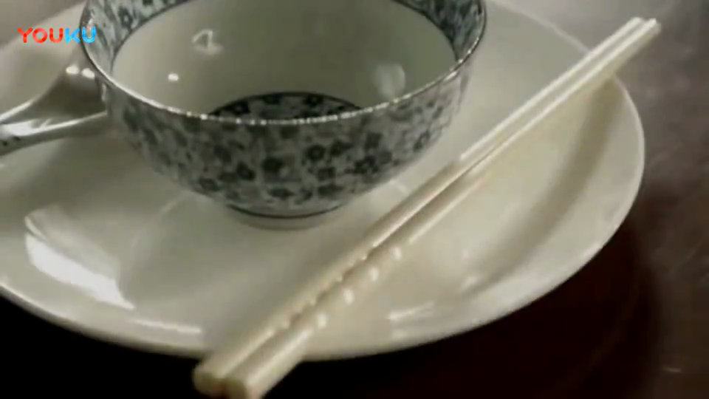
这就是我们的筷子文化

